Slide 1
防災資源整合與應用-
校園與社區合作
交通大學土木工程系 單信瑜
2014.07.02 嘉義市

Slide 2
什麼是資源？
與防救災相關的資源是什麼？
學校與社區各自需要什麼防救災資源？
學校與社區（或其他組織）各自擁有什麼防救災資源？
如何找到和充實不足的資源？
資源如何管理？
資源如何共享？
資源如何發揮效用？

Slide 3
災害管理（防救災）四階段
RECOVERY
MITIGATION
復原
減災
Reconstruction
復原
重建
After the event
Restoration
Quiescence
Before the event
靜止/沈默
緊急應變
發災前
Emergency
Pre-impact
應變
整備
RESPONSE
PREPARATION
Impact
衝擊

Slide 4
災害管理各階段的內涵
減災
政策規劃、土地利用管制、防災社區
整備
應變
災情查通報與災情查證
復原
受損建物復原或重建
基礎建設與關鍵設施強化
防洪排水、攔砂壩等抗災工程
防救災圖資建置與分發
災害潛勢調查與資料公開
防救災通訊與資訊系統建置
應變中心建置與防救災演練
志工與民間資源整備、弱勢族群整備
災情控制：搜救、滅火、緊急醫療
應變資源調度、物資與志工管理
全民與防救災人員防災教育訓練
避難收容場所設置管理、物資儲備
罹難者處理
災民收容安置
災區經濟與社會秩序恢復
救助與補償金發放、各項救濟措施
心理復健、社會療癒
救災檢討、土地利用等制度措施檢討
防災關鍵字：Resilience 回復力、韌性

Slide 5
校園可扮演或應扮演之角色

Slide 6
專家
學者
專家
學者
民眾
政府
民眾
政府
防災的Missing Link
市民的Leader：（意見、行動領袖）
帶頭的大哥大姊
社區發展協會會長？
學校？家長會成員？

Slide 7

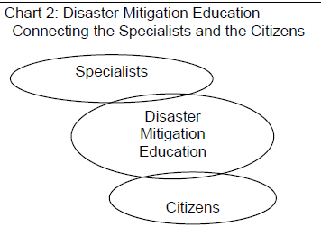
以校園為中心的社區防災
提升社區自主關懷意識
  台灣地狹人稠，地質年輕，節理發達且破碎，每年雨季及颱風挾帶大量豪雨，加上全球氣候變遷，異常暴雨一觸即發
  此等劣勢對台灣帶來的威脅日益嚴重，高風險社區更是明顯，社區家園安全防災實為刻不容緩，並應重視自主性關懷巡檢，提升防災意識。
強化社區居民耐災能力
  由國外案例指出，災害發生的第一時間搶救災機制，除20%須由政府以重救災系統機械搶救外，其餘80%為民眾自助自救方式脫困。
  可見災害當下，除發揮政府的外，民眾的自救能力亦為救災要素，同時間接達到社區營造及永續經營的效益。
整合學校、社區、專業團隊與政府資源
  國內公私部門在防災工作上投入許多輔導教育
  政府部門與專家學者透過此機制聯繫學校、社區居民
  與鄉鎮區公所，在高風險社區中強調社區自主關懷與災害防治，並提供防災操作相關技術需求與諮詢。

Slide 8
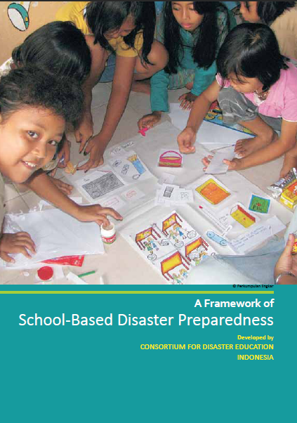
基本工作
1. 正確的態度與行動：認知、知識與技巧。
  危害（例如：類別，來源和強度）；脆弱度，災害風險承受力及學校週邊災害歷史
  降低災害風險手段的知識
  整合性災害風險管理訓練
  與周邊社區一起演習
2.學校政策支持：學校應對 (計畫)執行作業做出正式決策，做為計畫基礎、原針及方向
  校長/主任的支持及投入
  藉由政策、協議來支持
  訊息、知識及訓練的可及性

Slide 9
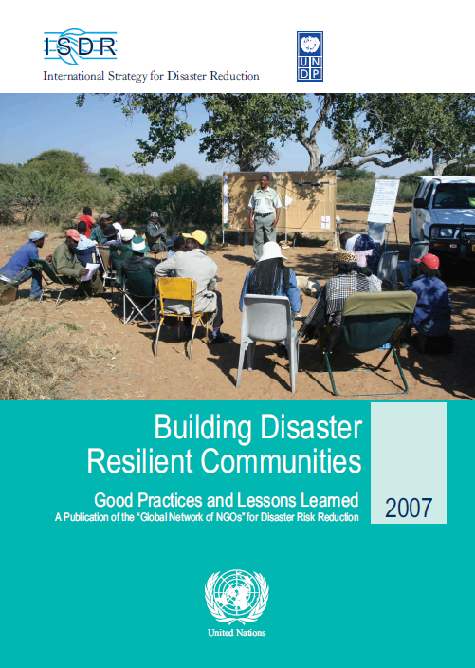
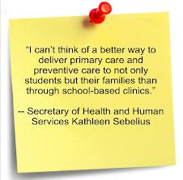
基本工作
3.整備計畫：災害發生時必須確保迅速有效的行動，因地制宜的計畫能結合當地的災害管理體系
  透過參與式進行災害風險評估
  學校針對災害管理的行動計畫
  預警系統，SOP，疏散避難地圖
  物資整備
4.資源取得：動員社區一起參與
  和社區一起找資源
  設備、補給及基本需求
  災害應變小組

Slide 10
結合的目標:共同建構自主防災的家園
自主防災
防到什麼程度
避免傷亡
避免傷亡事件發生，才不致使得災害更加擴大。
弱勢族群的保全是首要工作。
降低災損
保全計畫
保護那些安全
遠程
疏散避難圖、摺頁、保全計畫 ……(量)
共同討論、瞭解、認同等……(質)
中程
近程
與災害共存
永續社區
減少傷損
抗災社區
降低風險
弱勢保全

Slide 11

推動防災校園基地第一步
防災校園
基地推動
防救災觀念與
素養建立
與社區共同進行防災演練
研修防災校園
基地推動機制
防救災資源共享機制

Slide 12
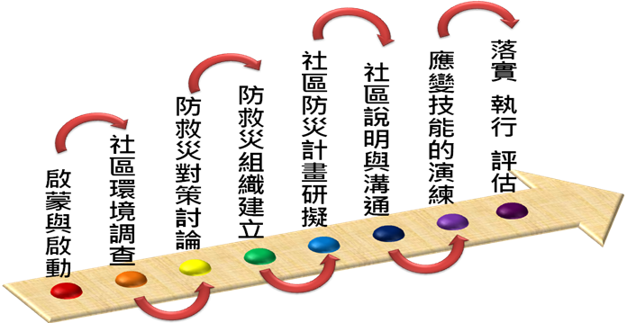


推動防災校園基地步驟
策略
工作坊
引動
溝通
發掘問題
以學校為基地，結合社區居民
行動
建構安全
居住環境
促成
討論解決方案
團隊
「開放性討論」
12

Slide 13
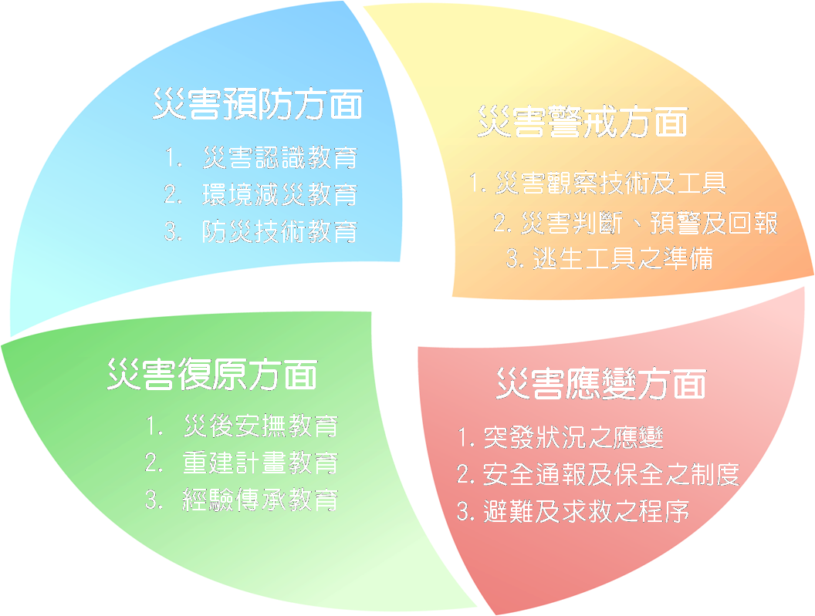
建立學校與社區合作模式
考量學校與鄰近社區及鄰近災害防救單位任務與角色、可提供資源；
考量環境、社會、人文等特性；
分析防災工作需求，建立學校與社區防災合作模式；
透過實作檢討及調整。

Slide 14
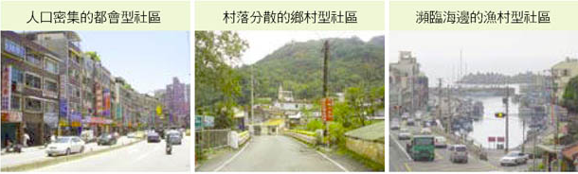

Slide 15
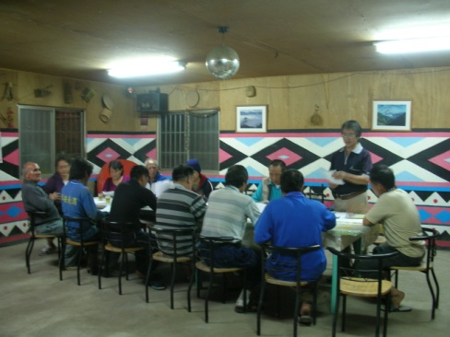
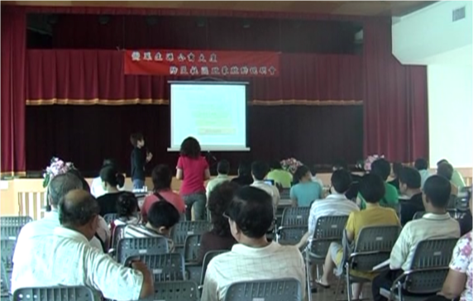
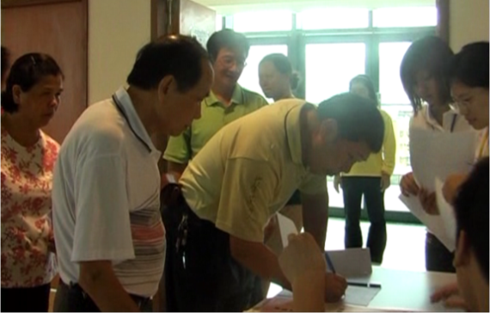
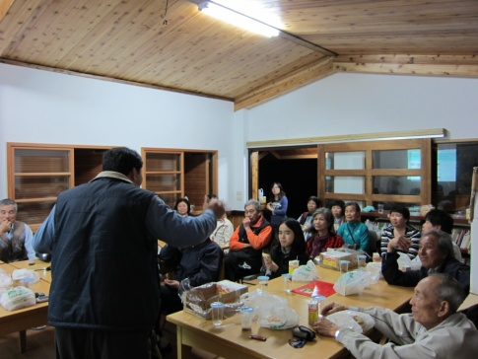
啟蒙與啟動
1.雙向溝通，擴大社區參與並增加對於學校的認識
2. 對於居住在危險區域的居民進行個別溝通，提高危機意識
掌握社區概況 | 收集社區基本資料、了解社區既有組織與其運作模式。
拜訪社區幹部 | 拜訪社區意見領袖、組織幹部，爭取社區的認同、配合與支持。
達成推動共識 | 邀請社區幹部與民眾共同組成推動小組，凝聚意識與共識。
舉辦社區說明會 | 透過宣傳手法邀請更多民眾參與，透過遊戲增加互動。
建立夥伴關係 | 邀請相關單位、機關、組織與團體一同參與，建立多功能的防災社區。

Slide 16
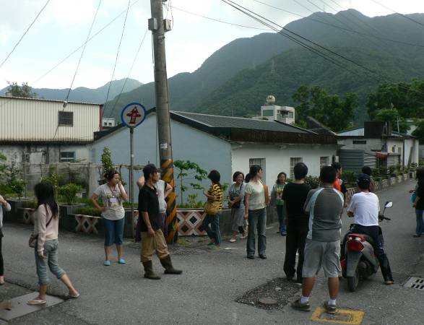
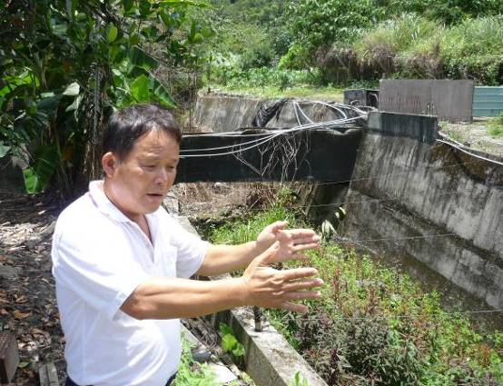

社區環境踏查
關
心
實際的行動從 社區開始...
瞭解社區環境弱點
及災害弱勢者
瞭解社區易致災因
子及較安全區域
確認社區可用資源
確立輔導社區
社區環境調查
災害歷史調查
資源記錄與彙整
分析與診斷
初步資料蒐集
專業帶領現地調查
建立資料冊

Slide 17
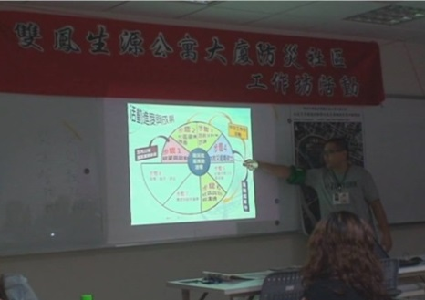
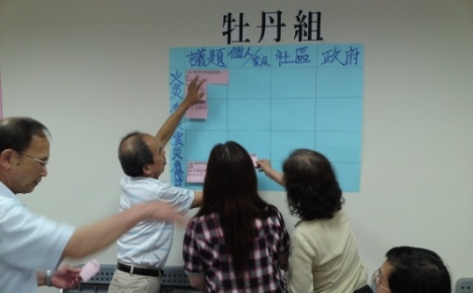
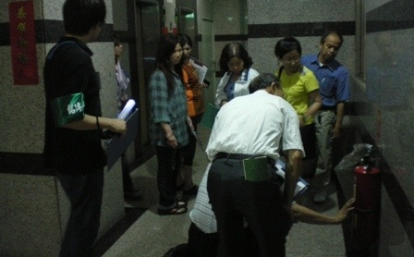
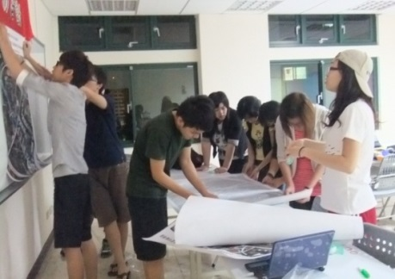
問卷、訪談
  詢問社區內年長的居民，亦或透過問卷調查，了解當時的狀況。
資料查詢
  前往地方行政機關、圖書館或學校查詢社區相關紀錄、報告與書籍等文獻資料。
專家協助
  透過專家的專業知識與災害潛勢之判斷了解當地災害特性。
實地踏勘
  邀請專家與民眾一起前往踏勘，拍照紀錄結果，和居民一起了解居住環境。

Slide 18

社區環境調查
1.蒐集社區災害經驗 | 曾經發生過災害 | 地震、水災、土石流等
2.調查自然與社會環境 | 社會環境調查項目 | 災害弱勢 老舊建物 公共工程 維生管線 重要設施
3.調查社區防救災資源 | 防救災資源調查項目 | 防救災專業人才 防救災設施、設備
4.進行實地踏勘 | 實地踏勘所需的工具 社區地圖哪裡購買 實地踏勘重點 | 災時較安全場所 災時較危險的場所

Slide 19
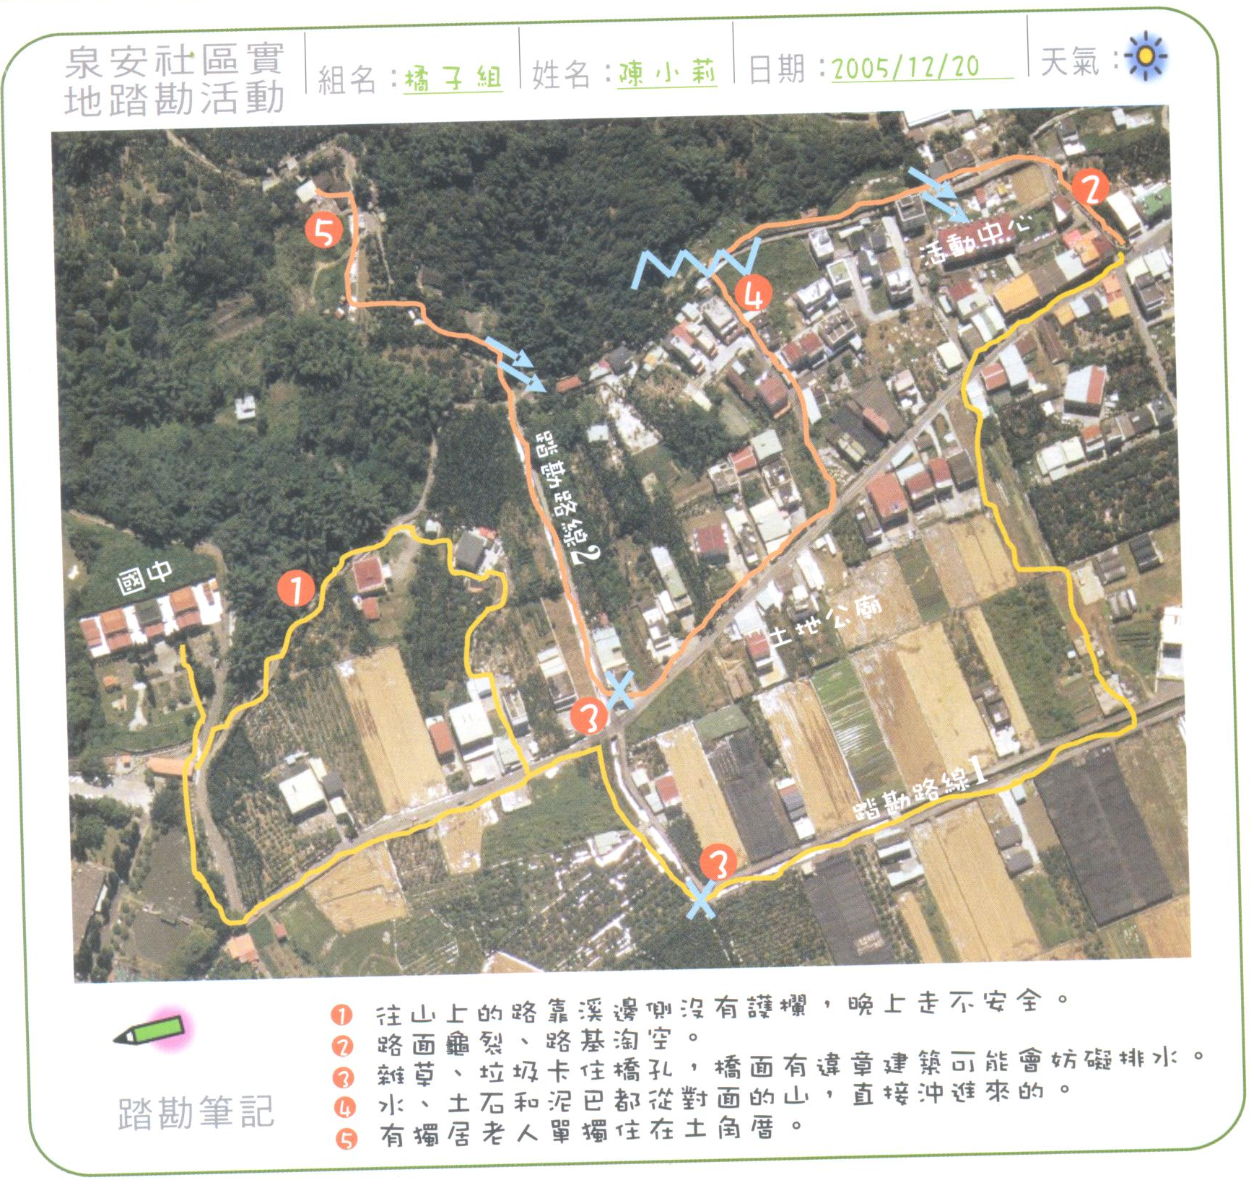
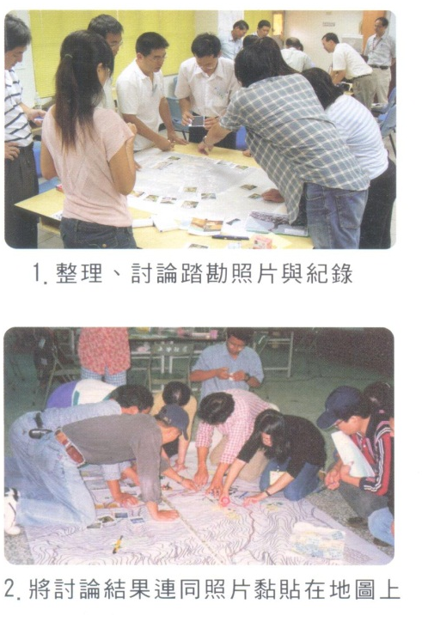


實地踏勘紀錄範例
實地踏勘地圖製作流程
資料來源：行政院災防會。防災社區指導手冊

Slide 21

社區保全對象調查
社區共同體
  調查或瞭解社區中針對特別需要幫助的高危險群家戶，
  災害來臨前能提供適時的關心
  協助他們提早進行疏散避難
需保全的災害高風險居民類型可分為：
☑弱勢族群：以社區的主觀判斷為主，原則上含65歲以上獨居老人、
單親家庭、隔代教養家庭、身心障礙者、孕婦等
☑重症患者：含身障行動不便者、中風、長期臥病在床等
☑平房、危險環境及建物：無其它安全空間可供躲避或危險因子
社區災害弱勢者記錄表
調查人員： 調查地點： 調查時間：
地址
類型 | □平房 □弱勢族群 □重症病患
描述 | 歷史災例（災害________________）
 | □溢堤 □排水斷面不足 □破堤 □其他____造成淹水達___公尺

Slide 22

社區資源調查
檢視社區擁有/缺少的資源
未來社區發展方向為何
了解學校可扮演的角色和資源分享類別
了解社區的防救災物資設備、既有組織及重點地標場所
定期地於災前整備救災相關物品及器材，以備不時之需
萬一有大規模災害發生時
社區結合學校可依先前整備記錄即時反應與共同調度
協助告知及找尋外部資源
資料
清查
結果彙整
人員
物品
場所
志工隊
守望相助隊
愛心媽媽
重型機械設備
民生物資
相關防救災資源
避難收容所
社區集會場所
重要地標

Slide 23
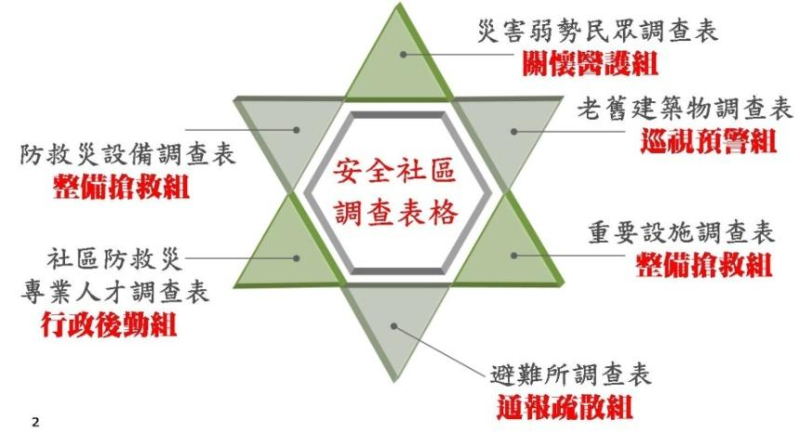
建置推廣基地內防救災資源
(含專業人才建立、防救災器具、脆弱度人口、學校與社區聯絡窗口等)
表 防救災設備一覽表
品名 | 數量 | 狀態 | 管理人 | 電話 | 配置位置
表 脆弱人口概況一覽表
姓名(年紀) | 狀況描述 | 電話 | 地址 | 緊急聯絡人(年紀)
表 重要設施一覽表(範例)
名稱 | 負責人 | 電話 | 地址 | 備註
全真道院 |  | 03-329**** | 龍壽村尖山外69號 | 可供臨時收容
龍壽國小 | 游** | 03-3296554 | 龍校街30號 | 可供避難
迴龍醫院 | 黃** | 02-8200**** | 萬壽路一段50巷2號 | （非位於本村內）提供醫療
迴龍消防隊 | 陳** | 02-8209**** | 萬壽路一段42號 | （非位於本村內）設無線電、救災器材
迴龍派出所 | 梁** | 02-8200**** | 萬壽路一段117號 | （非位於本村內）設置無線電
表3-2-5-1 專業人才一覽表(範例)
姓名 | 專長 | 電話 | 地址 | 備註
簡XX | 駕駛堆高機 | 03-3291286 | 龍校街60號 | 龍壽村村長
李XX | 防災教育
簡XX | 駕駛山貓 | 03-3294017 | 龍校街25號2樓
韋XX | 基本醫療包紮 | 03-3204263 | 龍壽村11鄰萬壽路一段18號 | 具消防局EMT-2資格
廖XX | 協助救災、救難 | 02-82091496 | 萬壽路一段516巷18弄8-3號 | 龜山鄉機動救援協會

Slide 24
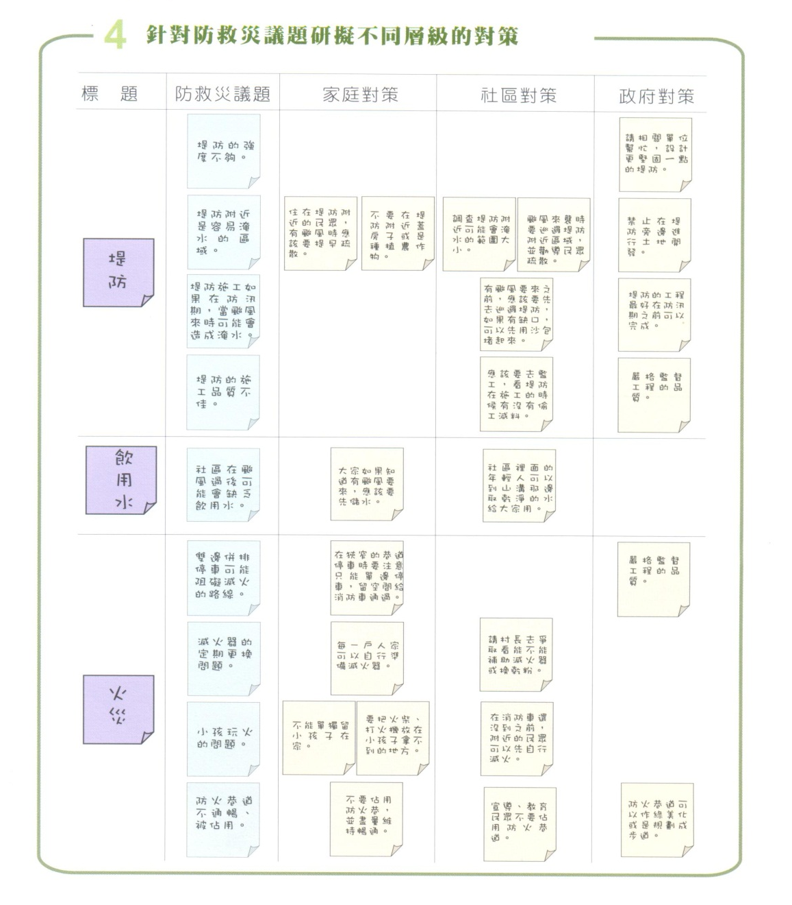
防災對策研擬
防救災對策分類的依據
不同層級
不同階段
中央
政府
縣(市)政府
鄉(鎮、市)公所
社區民眾
資料來源：行政院災防會。防災社區指導手冊

Slide 25
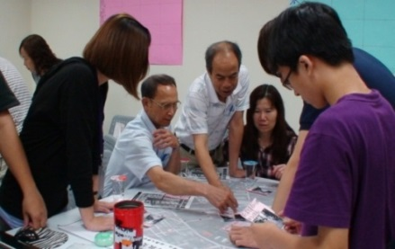
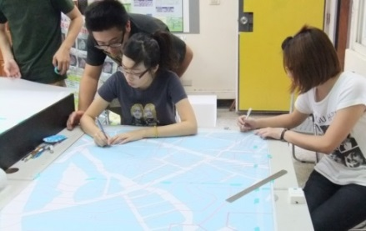
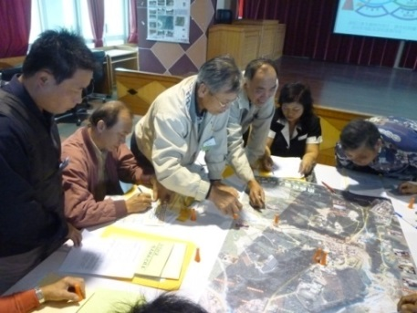
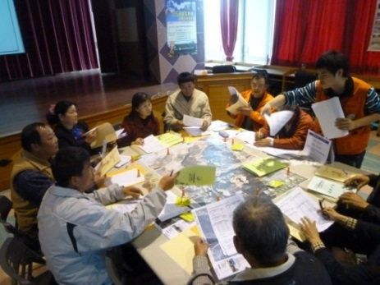
落實操作能力
達到自主運作、健康發展、安定成長的目標
在災害防救方面
  共同提昇災害之危機與防災意識
  加強對環境安全的認知與敏感
  進行對策研擬檢討彙整可能致災的因子
  製成資料或地圖，研擬改善建議與計畫
  以提昇緊急應變及自救互救的能力
疏散避難規劃討論重點
★
防災責任編組
警報傳遞與災情通報
疏散時機與執行方式
緊急避難地點與安置作業
疏散避難路線檢視
★
★
★
★

Slide 26
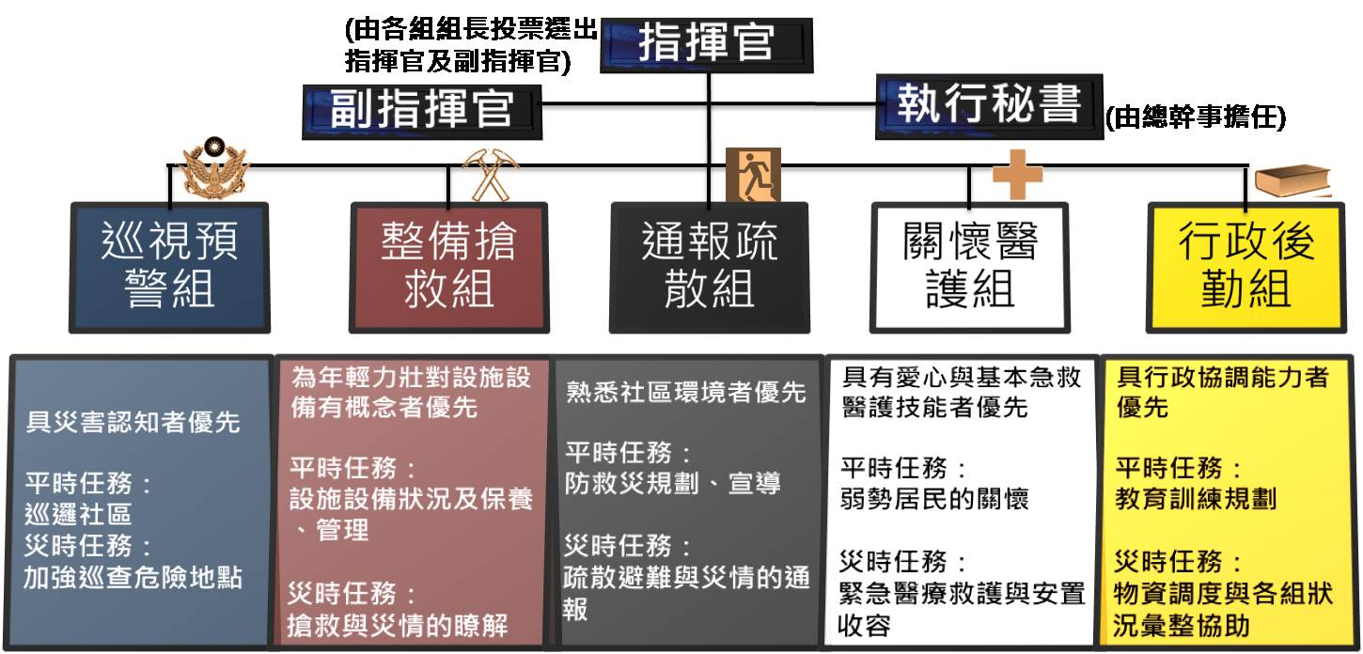
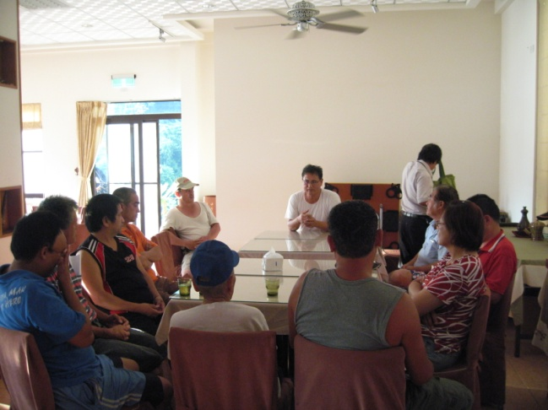
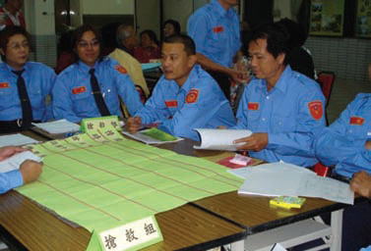
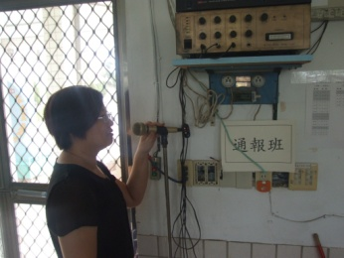
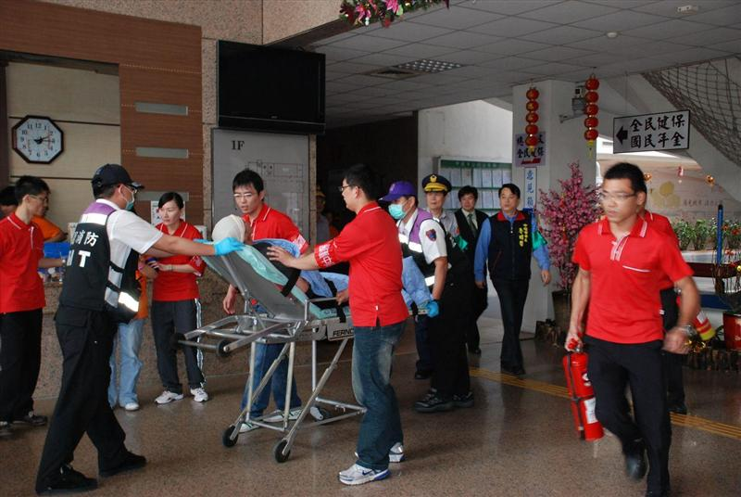
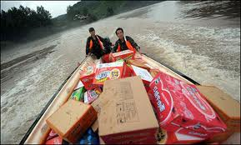
建立防災校園基地防救災組織
1.討論防救災對策之社區任務
2.基於任務及執行方法，初擬災害防救組織之任務編組與分工
學校應變組織與社區組織對應
通 報 組
搶 救 組
避難引導組
緊急救護組
安全防護組

Slide 27
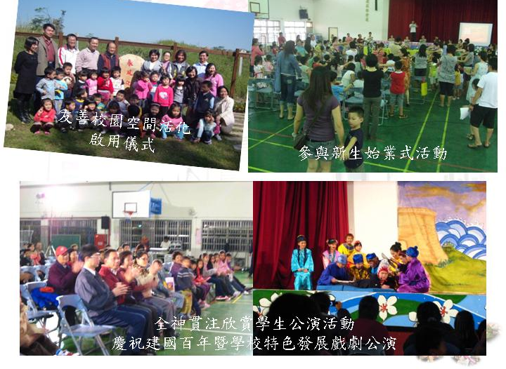
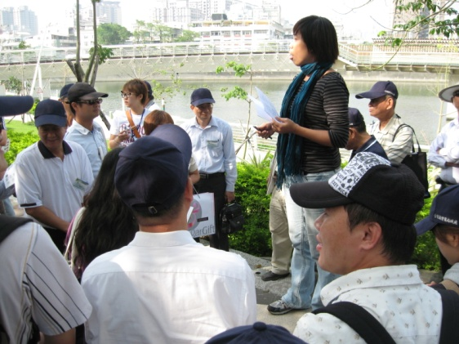
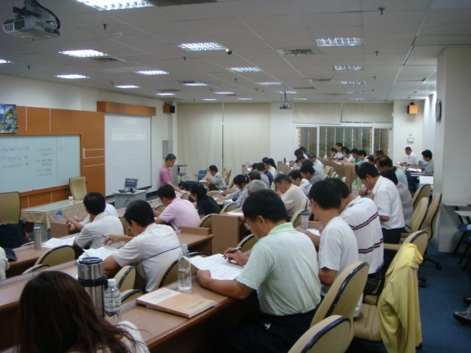
其他建議工作
推動志工與社區家庭概念，不要拘泥形式，從增進了解增加互信開始。
增加了解
桃園縣富岡國小
共同提昇參與防救災熱誠及知能，加強自主防災意識。
多方交流
教育訓練
協助充實民眾對防災的相關知識，引導居民進行一系列的社區環境體驗 。

Slide 28
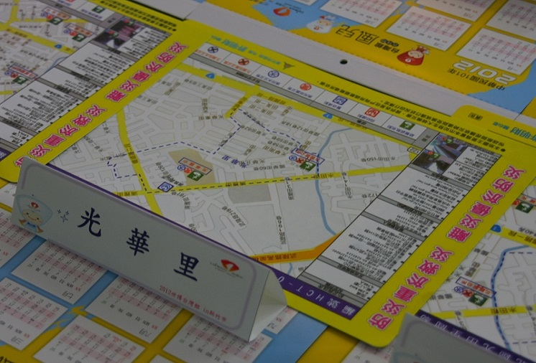
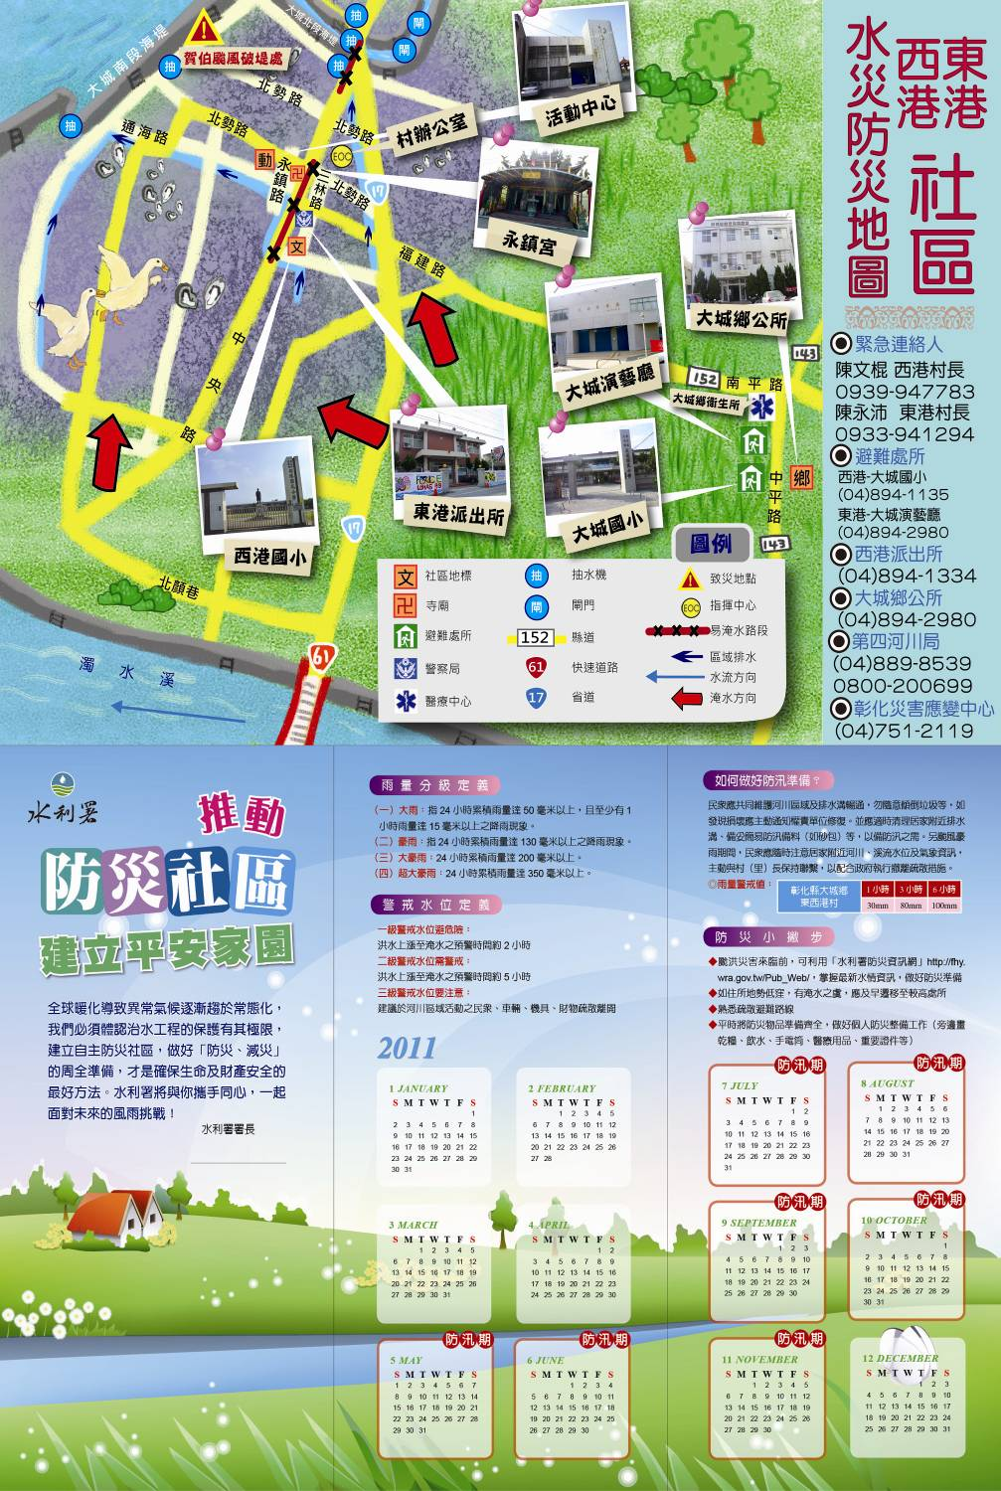
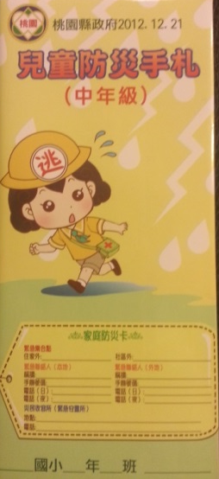
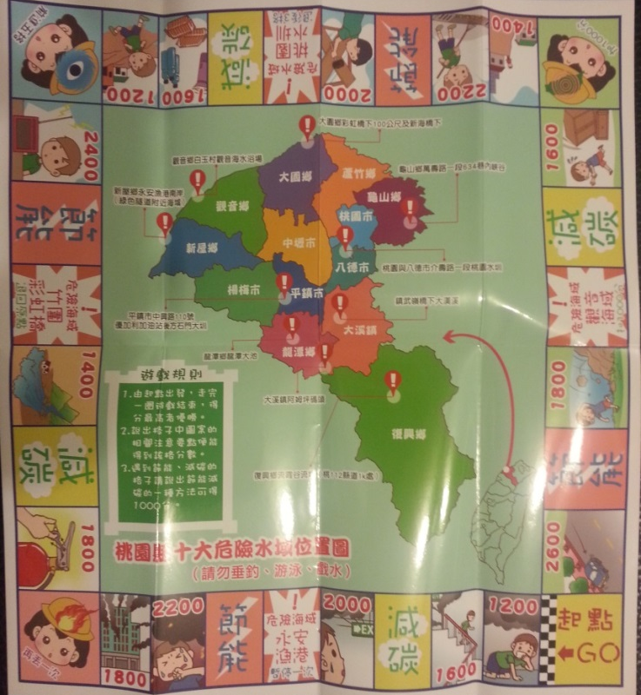
圖說摺頁或防災卡的共同製作
28

Slide 29
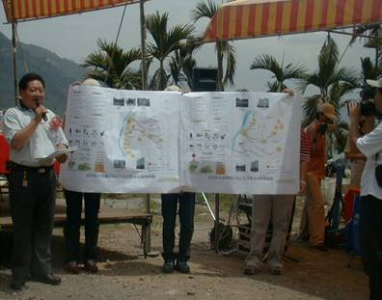
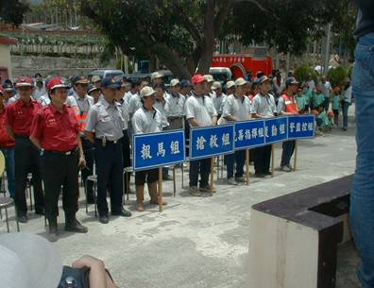
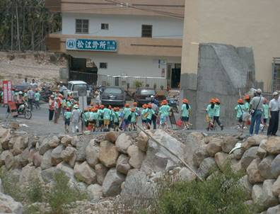
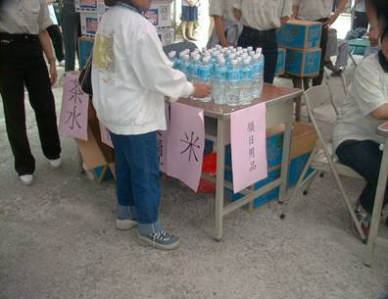
配合社區防救災、救護訓練與演習
疏散路線解說
任務編組
實地演習
物資整備

Slide 30
什麼是資源？
與防救災相關的資源是什麼？
學校與社區各自需要什麼防救災資源？
學校與社區（或其他組織）各自擁有什麼防救災資源？
如何找到和充實不足的資源？
資源如何管理？
資源如何共享？
資源如何發揮效用？

Slide 31
培養防災的：
知識、技能、思考力、判斷力
防災、環境、能源、經濟、社會…….全面向思考與判斷
防災 + A 教育

Slide 32
國
語
社
會
自
然
與生活科技
數
學
鄉
土
語
文
英
文
健康
與
體
育
音
樂
美
勞
綜
合
防 災 教 育
防災教育與各學科之關係
人
權
性
別
資
訊
法
治
國
際
環
境
文
化
語
言
美
學
生
命
防 災 教 育
防災教育與各學習議題之關係
矢守克也、諏訪清二、舩木伸江，2007，夢みる防災教育，晃洋書房，255 p.

Slide 33
東日本大震災後學校教育的改進
學校教育的基本理念
  民主自由、多元開放、包容理解，各種團體與組織之間的相互合作
  地方人文精神的尊重與地方人文活動的中心據點角色
  地方社會的一部份，地方社會活動的參與及共同規劃，促進學校教育的進展

Slide 34
東日本大震災後學校教育的改進（續）
學習內容與方法
  過度的比較和重視效率的競爭主義的檢討與消弭，轉化為重視均衡、參與、合作、共同創作等精神與能力的追求
  未來預測的課題之解析、重視過程中的價值判斷力與選擇力的涵養與學習
  相異意見與批判的啟發、多樣的體驗、自我改革與成長的相關學習與促進

Slide 35
東日本大震災後學校教育的改進（續）
教師的新責任
  各種各樣的人、組織、設施之間各種關連性的學習與創造、企劃與構想者
  學習者的理解、鼓勵適當提供資訊，學習方法的提供、支援與援助者
  自我教育實踐者，自我提升，持續研究與學習者
  各種各樣的人其專長類別之間依據各自個性發展的協力與共創者
  學習的意義之傳承、各階段的溝通和提示、先導者

Slide 36
21世紀學校教育要培育的資質、能力、技能
最基本的就是相互扶助的精神和響應與感受能力
連繫（連結）力
  人與人、人與組織、組織與地區、組織與組織、地區與地區、國家與國家等各種群體之間的連結，相互理解、相互支援
臨機應變的能力
當事者意識與主體的行動力
  避難與收容、協助災區民眾、擔任志工
對話力
  本身與所有利害關係人、受災者與支援者

Slide 37
「学習指導要領」
「学習指導要領」は、戦後すぐに試案として作られましたが、現在のような大臣告示の形で定められたのは昭和33年のことであり、それ以来、ほぼ10年毎に改訂されてきました。
昭和33～35年改訂 教育課程の基準としての性格の明確化（道徳の 時間の新設、系統的な学習を重視、基礎学力の充実、科学技術教育の向上等）
昭和43～45年改訂 教育内容の一層の向上（「教育内容の現代化」）（時代の進展に対応した教育内容の導入（算数における集合の導入等））
昭和52～53年改訂 ゆとりのある充実した学校生活の実現 ＝学習負担の適正化（各教科等の目標・内容を中核的事項にしぼる）
平成元年改訂 社会の変化に自ら対応できる心豊かな人間の育成（生活科の新設、道徳教育の充実等）
平成10～11年改訂 基礎・基本を確実に身に付けさせ、自ら学び自ら考える力などの「生きる力」の育成（教育内容の厳選、「総合的な学習の時間」の新設等

Slide 38
「生きる力」
「新しい時代を拓く心を育てるために」
－次世代を育てる心を失う危機－
（中央教育審議会（答申）平成１０年６月３０日） で、
  （１）自分で課題を見つけ，自ら学び，自ら考え，主体的に判断し，行動し，よりよく問題を解決する能力，
  （２）自らを律しつつ，他人と協調し，他人を思いやる心や感動する心など、豊かな人間性
  （３）たくましく生きるための・健康や体力

Slide 39
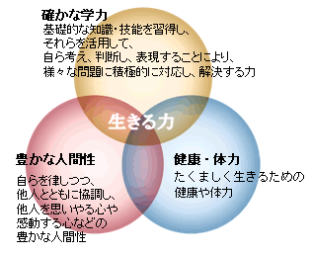
「生きる力」＝知・徳・体のバランスのとれた力
変化の激しいこれからの社会を生きるために、確かな学力、豊かな心、健やかな体の知・徳・体をバランスよく育てることが大切です。
学校防災のための参考資料「生きる力」を育む防災教育の展開（平成25年3月文部科学省）

Slide 40
「生きる力」與防災教育相關的重點
本身基礎與基本能力的確實培養
社會變化的觀察
對自己面臨問題的發現
自我學習能力
自我檢討能力
自主（以自我為主體）判斷能力
行動力
解決問題的資質與能力
自律
與他人之間的協調
能站在他人角度與立場思考的同理心的豐富人間性
強健的體魄

Slide 41
1999年我國發生了「921集集大地震」，為台灣地區帶來重大傷亡及財產損失，該地震共造成2,434人死亡、54人失縱、11,306人受傷。其中學生306人死亡、97人受傷；教職員死亡15人、受傷34人。
學生在校時間<1/4，其他時間大多是在家（包括睡眠）與在外（安親班、補習班），地震安全防護知識與技能訓練應該包括在這些場所時的自我防護。

Slide 42
防災教育重點
針對想定外災害的預期態度和因應能力
臨機緊急應變的思考、判斷與行動力
與社區民眾、家人的防災意識提升與作為

Slide 43
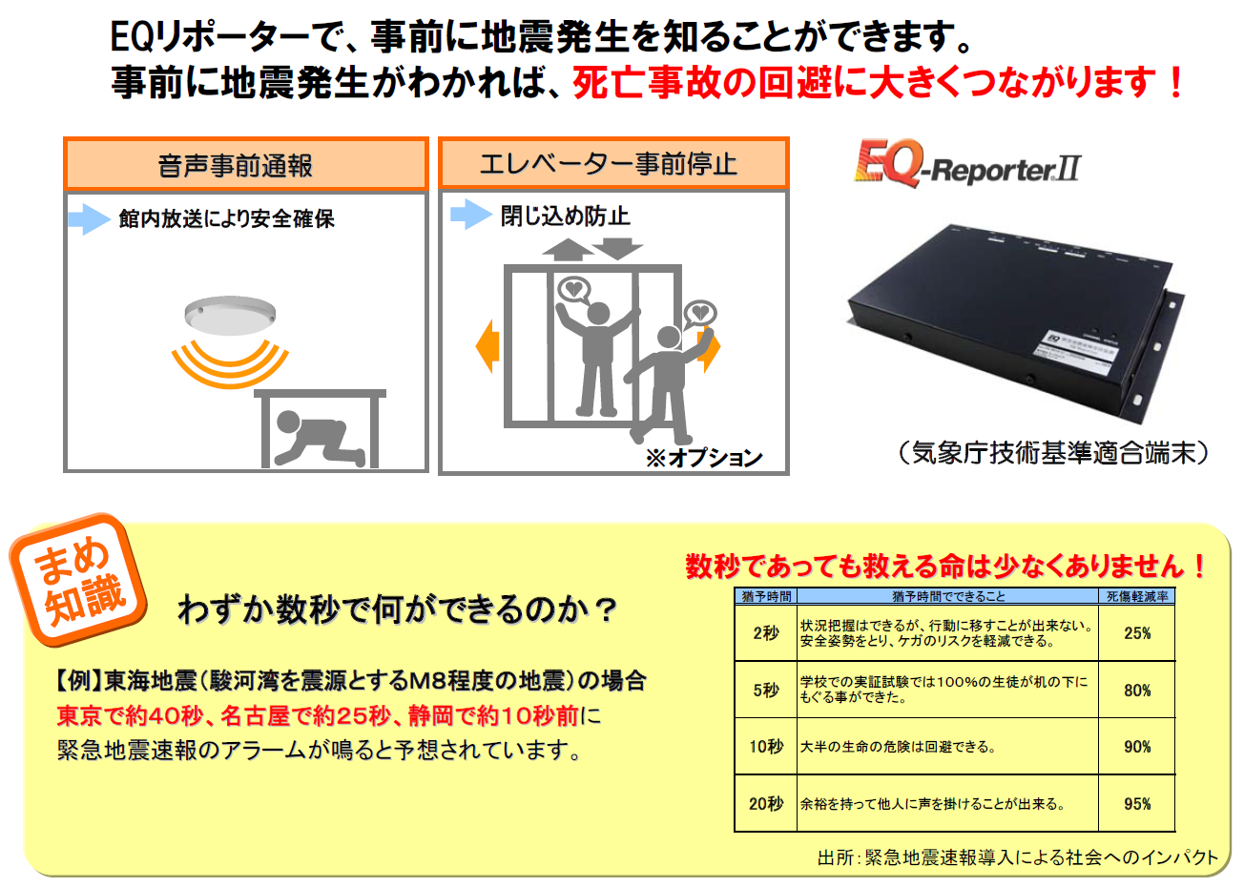

Slide 44
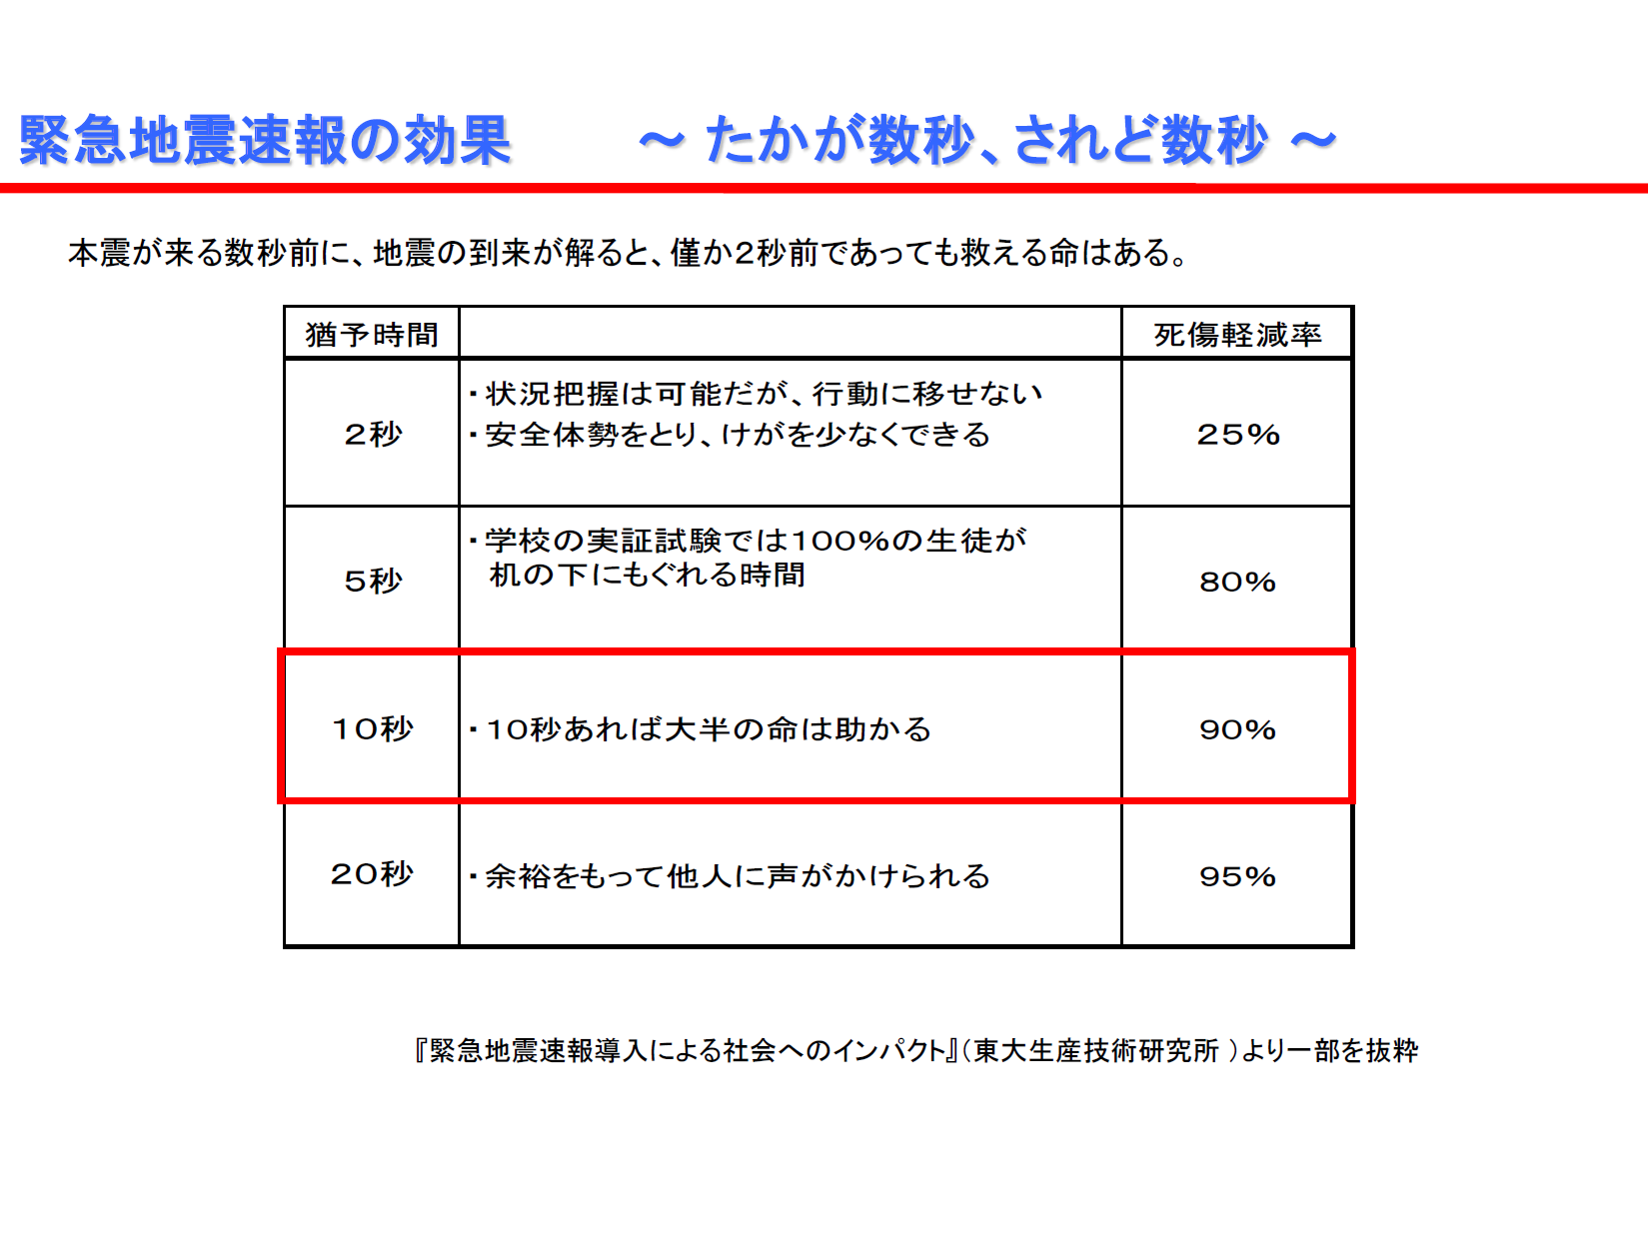

Slide 45
たとえ数秒前に聞いたとしても、ここまでの導入効果が出ています！
大きな揺れが来るまでの猶予時間 | 緊急地震速報導入後の死傷軽減率 |  | 対応可能な内容
2秒 | 25%軽減 |  | わずかな時間だが、最低限の安全確保により致命的な怪我から回避できる。心構えができる。
5秒 | 80%軽減 |  | 学校における実証実験で訓練済みの生徒の100%が机の下にもぐれることが可能。心構えができる。
10秒 | 90%軽減 |  | 10秒あれば命は助かるとの言葉より。備えがあれば充分な避難行動が可能に。
20秒 | 95%軽減 |  | 落ち着いて、家族や周りの人々に声かけができ、身の安全が確保できる。安全な場所へ避難ができる。
死傷者が多い
死傷者が
少ない
『緊急地震速報導入による社会へのインパクト』（東大生産技術研究所 目黒レポート）参照
わずか5秒前に「聞いて身構える、危険なものから離れる」だけでも、大幅に死傷者軽減が期待できます。
⇒よって、緊急地震速報付 自販機が求められています。

Slide 46
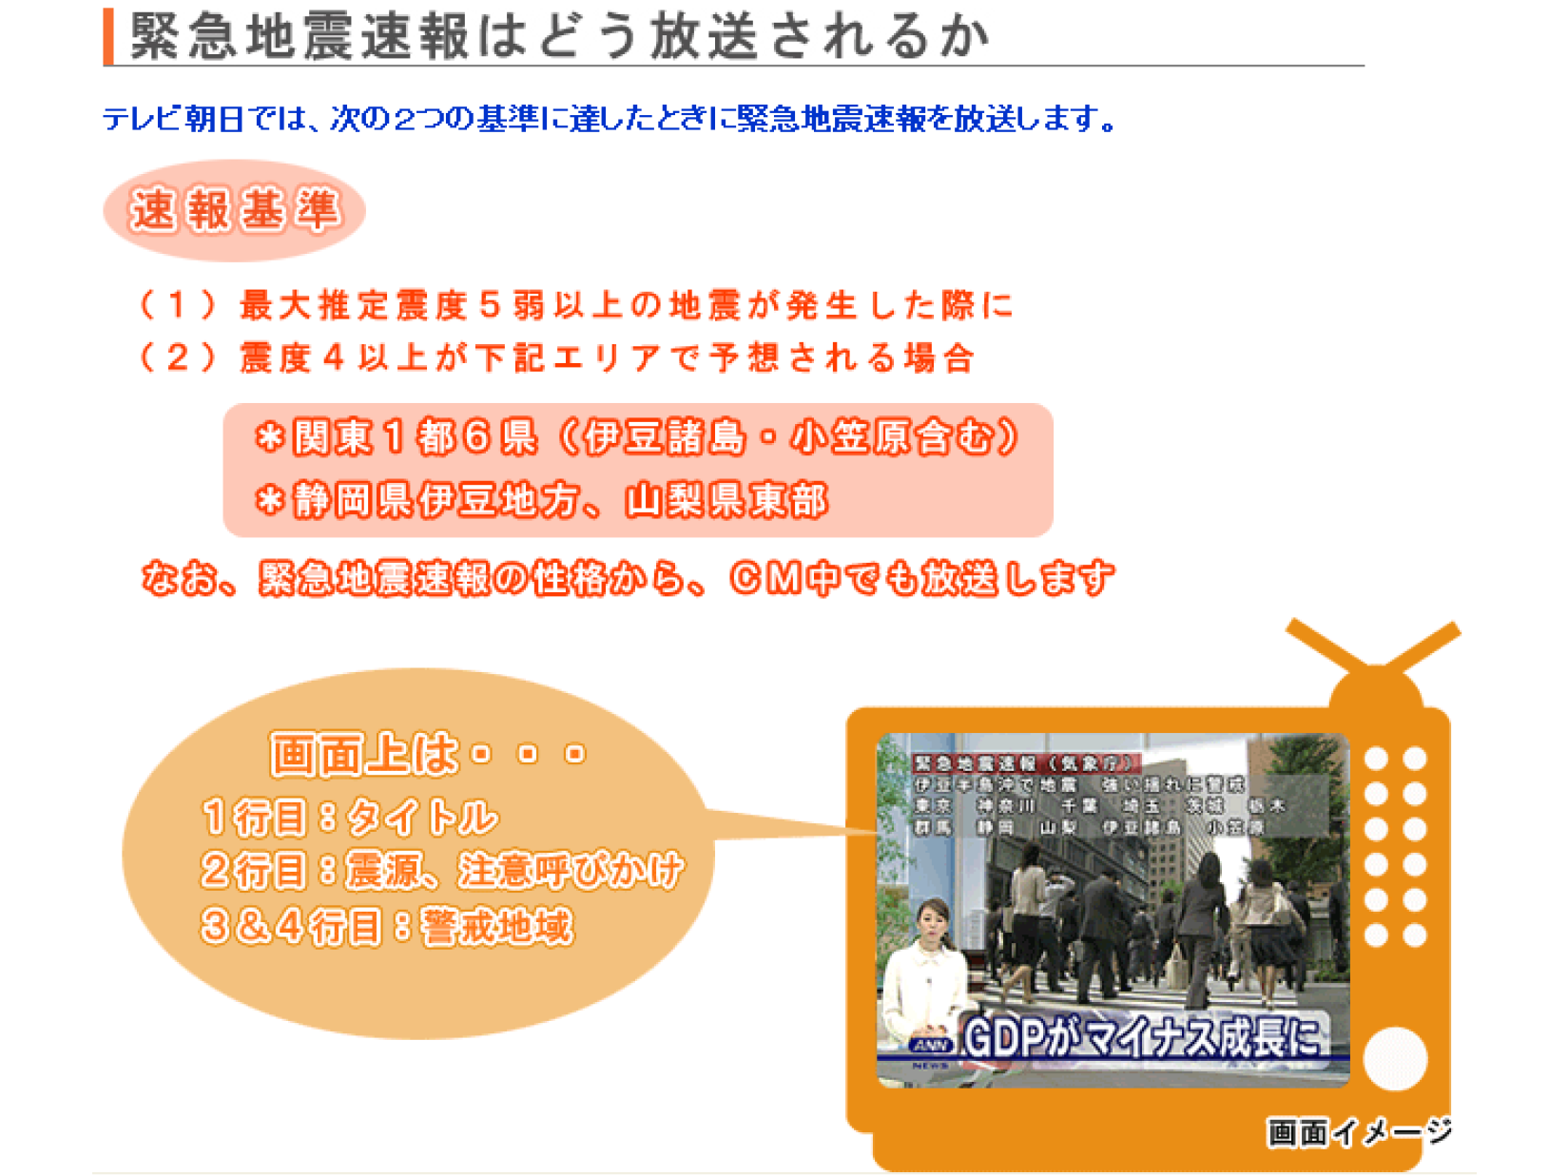

Slide 47
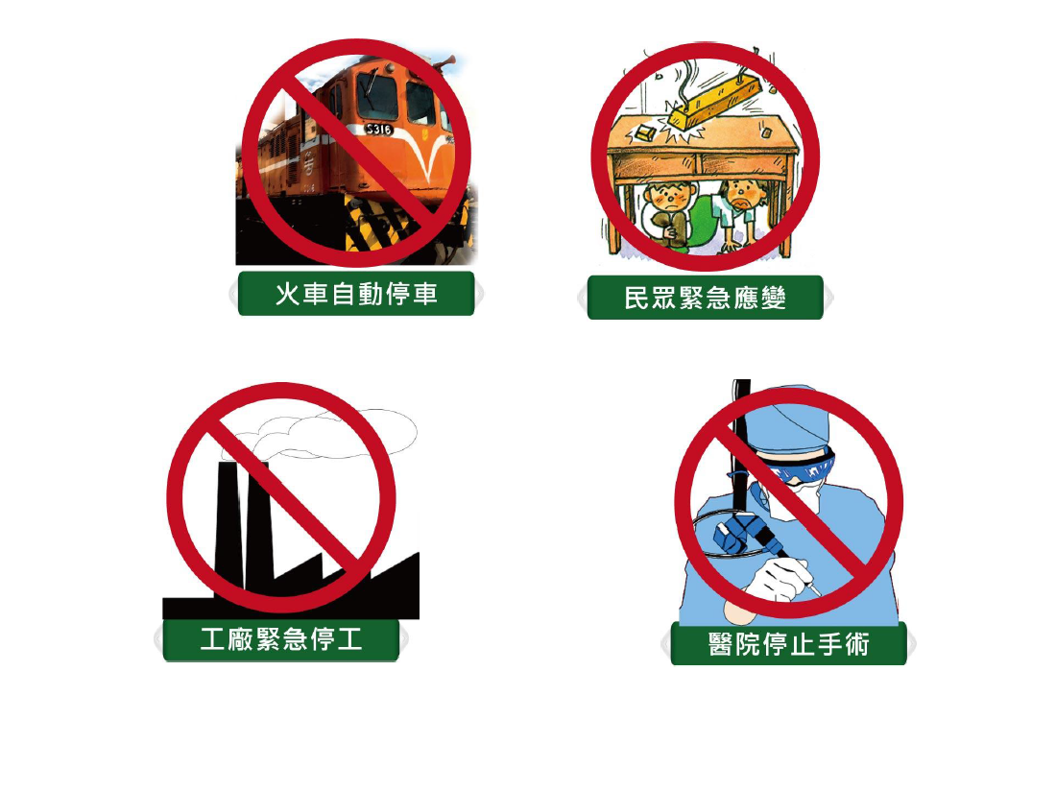

Slide 48
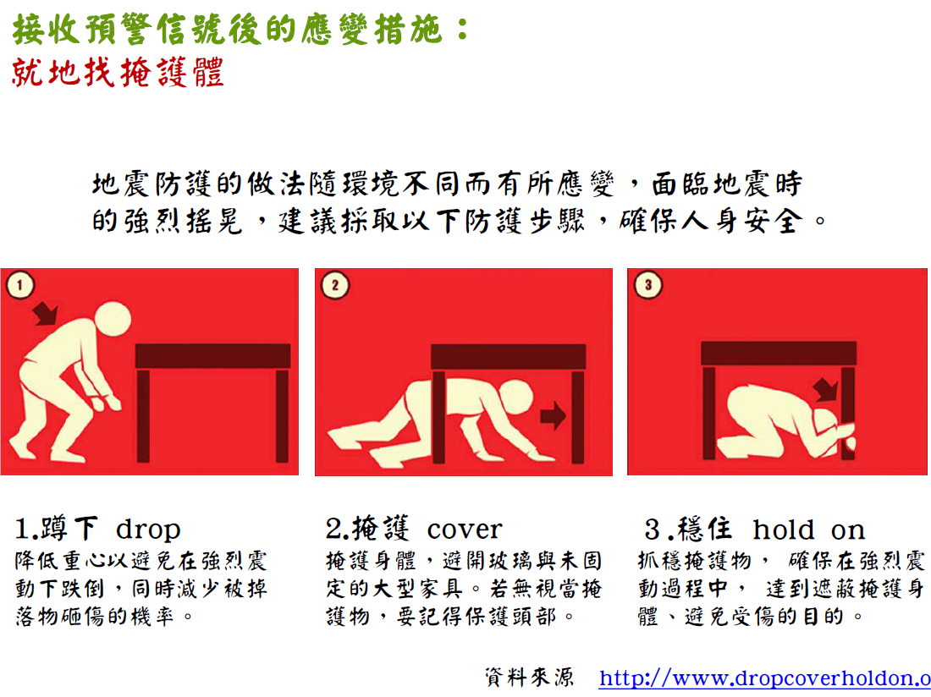

Slide 49
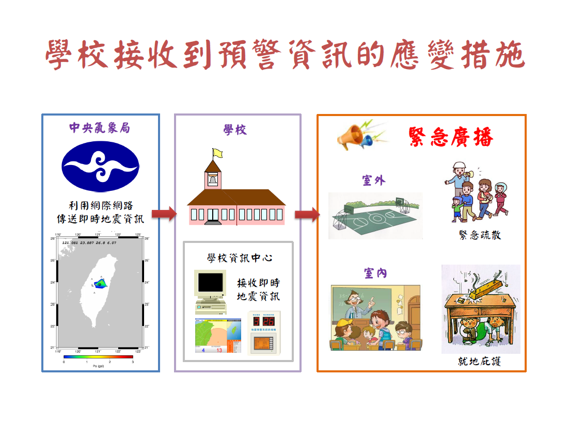

Slide 50
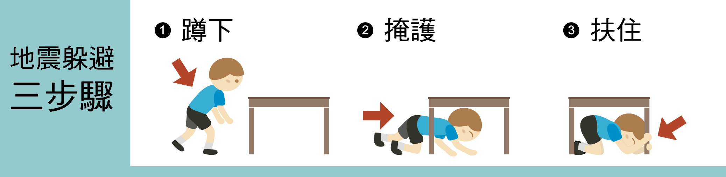

Slide 51


Slide 52
地震防災教育內涵（東京都教育委員會，2005）
地震現象相關的基礎知識
災害發生時的行動
過去地震災害的事例
緊急避難攜帶用品
應急零用金

Slide 53
學校防災訓練內容
家長接回學生訓練（幼兒園、小學低年級）
集體放學訓練
避難訓練
應急零用金使用練習
防災日志工訓練
滅火器使用與初期滅火訓練
地震防災館實習
家庭防災整備

Slide 54
災害發生時應變行動的優先順序
防止災害擴大
孩童與學生安全狀況確認
連鎖災害發生可能性的研判與防止
聯絡校長和學校應變小組成員
聯繫消防單位、警察單位、教育局處等相關單位
聯繫孩童與學生的監護人（家長）
學校內受災狀況的拍攝和紀錄（後續製作報告）
緊急聯絡學校的代表（校長以外，若有董事會）告知災情
大泉光一，2005，学校の地震災害危機対応マニュアル，教育開発研究所，158 p.

Slide 55
災害規模較大時
立刻執行往園外疏散與（廣域）避難
  災害可能很大，或可能持續擴大（如大火延燒、餘震不斷）時
確認以守護園童為最優先工作
  務必要讓孩童安心
要有進行室外烹煮的準備
  大規模災害時也一定要設法餵飽孩童
以上三點也應納入日常訓練重點

Slide 56
部分建物受損或教室內受損嚴重時
先將師生安置在安全的場所
搶救組人員視狀況決定是否立即進行清理
園長針對後續處理和相關人員討論並擬定計畫

Slide 57
教職員工平時的防災訓練
避難與疏散訓練
應變小組訓練
通報、通訊訓練
職務代理應變訓練
指揮站、救護站、必要物資準備訓練
醫護訓練
供餐、供水

Slide 58
災害疏散避難與演練規劃
演練計畫
擬定
基本觀念
情境假設
以學校所面臨的實際
問題為主
至少應包含緊急避難、救護、收容、安撫
之細節操作
必須明定各執行程序之
權責編組及銜接介面。
在演練的過程中，所有作業均隨著時序有詳細的紀錄，以利事中查證及事後重構與檢討。
必須確保所需的應變時所需的資源與人力。

Slide 59
應變小組裝備、器材（舉例）
個人防護裝備：安全帽、手套、哨子、手電筒
通訊裝備：對講機、備用電池、充電器、收音機
救災裝備：圓鍬、繩索、破壞工具
文件資料：計畫、作業程序、檢查表、通報單、地圖
救護裝備：急救箱（包）、長背板（擔架）、氧氣瓶、血壓計、氣喘藥等藥品
應變中心裝備：大白板、大聲公、相機、筆記型電腦、備用電源、照明燈、折疊桌椅
民生物資：毛毯、禦寒衣物、瓶裝水、乾糧、濕紙巾、衛生紙、毛巾、乾洗手
白板記錄災害過程、決策、重要統計、待處理事項。大家都看得到。
各行政業務處室的必要文件資料

Slide 60
社區有哪些資源可以協助學校進行防災教育與防災訓練？
社區有哪些資源在災時可以協助學校救災？
社區有哪些資源在災後可以協助學校復原？
社區有哪些網絡可以延伸與擴大學校的教育與防災資源網絡？

Slide 61
從鄉鎮市區和社區的角度來看資源與合作

Slide 62
遺體安置
協助聯繫
親友協尋
災情發現與通報
提供食物飲水
災害
立即救援（搜救）
臨時收容
救災滅火
緊急避難
急救救護
協助疏散
避難引導
學校與社區要彼此、共同完成上述任務，需要哪些資源？

Slide 63
鄉鎮市區之角色與任務
鄉鎮市區為災害防救工作的第一線，具有相當重要的角色。
考量資源限制，鄉鎮市層級之災害防救任務，以因應天然災害為主，如颱洪災害、震災、土石流及坡地災害等。
鄉鎮市層級之災害防救業務，應著重社區防災、整備、第一線應變支援（疏散收容安置）、災情通報、災後緊急搶通、環境清理之任務。

Slide 64

鄉鎮市公所應變主要任務
災情查通報
疏散撤離
收容安置
救災搶險
訊息發佈
必須維持應變中心的運作

Slide 65
什麼是資源？
與防救災相關的資源是什麼？
學校與社區各自需要什麼防救災資源？
學校與社區（或其他組織）各自擁有什麼防救災資源？
如何找到和充實不足的資源？
資源如何管理？
資源如何共享？
資源如何發揮效用？

Slide 66


弱勢族群(需援護)建立清冊及預先疏散撤離
安養中心外籍看護在生死關頭，冒險泡在水中救人。高縣紅十字會提供
為何不向里長、里幹事、公所、社會局求助？
凡那比颱風帶來豪雨，安置29名老人的岡山鎮大遼里「普德老人養護中心」，2010.9.19下午三時許已開始淹水，當時工作人員僅有兩名女性外籍看護和一名煮飯的歐巴桑，直到下午5時40分，眼見屋內積水漸高，三名弱女子聯手將12名老人扛上二樓，或安置在位置較高的樓梯間 ，並狂打119求救，但直到6時57分才打通，5名救難人員乘二輛橡皮艇前往搶救，約半個多小時後抵達現場，卻看到令人鼻酸的場面。安養中心的水深及腰，一樓有17名老人坐著輪椅泡在水裡，有人還漂浮在水中

Slide 67

水淹安養院事件簿
09/19
15：00起 開始淹水，逐漸淹進高縣普德老人養護中心，屋內有29名老人，工作人員僅有2名外籍看護及1名廚房歐巴桑。
18：57 消防隊接獲第1通報案。
19：07 消防隊接獲第2通報案。
19：45 救難人員搭2艘橡皮艇抵普德老人養護中心，發現有17名老人泡在水中待援，其他12名老人在2樓或樓梯。
20：15 水中17名老人全被移置2樓避難，並過夜待援。
09/20
10：00 普德老人養護中心向高縣社會處通報，請求協助安置。
19：00 完成安置，29名老人被疏散至鄰近醫院或安養機構。
資料來源：高雄縣社會處、消防局
死裡求生 普德老人養護中心的老人幸運脫險，有人獲救時手中還緊握著一把藥（箭頭處）。高縣紅十字會提

Slide 68






弱勢預先撤離－後續作業少壓力

Slide 69
環境先決條件 | 疏散條件&能力條件 | 處理原則
居住於易淹水的水災危險潛勢地區與近三年重大淹水災害地區之民眾 | 「無」2樓以上安全空間可垂直避難的「弱勢族群」，如獨居老人、單親家庭、隔代教養家庭、身心障礙者、或孕婦與重症患者：包含身障行動不便者、中風、長期臥病在床者 | 協助疏散至避難處所，或依居民需求協助疏散至其它安無虞之地區
 | 「無」2樓以上安全空間可垂直避難的「非弱勢族群」 | 通知居民自行疏散至避難處所，或其它安全無虞之地區
 | 「有」2樓以上安全空間可垂直避難的「弱勢族群」，如獨居老人、單親家庭、隔代教養家庭、身心障礙者、或孕婦與重症患者：包含身障行動不便者、中風、長期臥病在床者 | 協助疏散至自家2樓以上空間，並定期關心是否需要民生物資援助
 | 「有」2樓以上安全空間可垂直避難的「非弱勢族群」 | 通知居民自行疏散至自家2樓以上空間，並定期關心是否需要民生物資援助

Slide 70
水災及土石流災害安全警戒防護標準比較表
災害類別 | 災害預警狀況 | 安全防護標準 | 採取作為
水災 | 河川 （外水） 溢淹預警 | 河川達2級警戒水位且持續上升 | 勸告自行撤離
 |  | 河川達1級警戒水位且持續上升 | 強制撤離
 | 內水淹水預警 | 淹水警戒發布且現地已有輕微積水跡象 | 勸告自行撤離
 |  | 淹水警戒發布且現地已積水30-50cm | 強制撤離
 | 水庫洩洪預警 | 水庫管理單位發布洩洪通報 | 勸告自行撤離
 |  | 水庫管理單位發布洩洪通報且洩洪量大 於河川保護標準 | 強制撤離
土石流 | 土石流預警 | 預估降雨達警戒基準值 | 勸告撤離
 |  | 實際降雨達警戒基準值 | （勸告撤離或） 強制撤離

Slide 71

淹水(河川外水)預警
中央管河川設置水位站及訂定警戒水位(分三級) 及配合QPESUMS即時雨量監測，進行河川(外水)溢淹之預警及通報處置。
計畫洪水位或堤頂
警戒單通報(或洪水警報單)
加強水情及堤防安全巡防
堤防設施搶險及災害搶救
必要之強制避難及誘導
2小時
一級警戒水位(危險)
5小時
二級警戒水位(警戒)
警戒單通報
注意水位上升及降雨
防救災動員及機具待命
加強水情警戒及警戒通報
避難勸告及完成避難準備
高灘地
避難準備開始
防救災動員及機具準備
注意水位持續上升
關閉或禁止河川區域通行
警告高灘地活動民眾疏散
2小時
三級警戒水位(注意)
中央管河川已訂警戒水位
縣市管河川尚未訂定

Slide 72
水災疏散撤離作業－中央與地方權責分工
單位 執行內容 | 中央政府 | 縣(市)政府 | 鄉(鎮、市) 公所 | 村里 | 備註
1.提供地方警戒資訊 | ◎ (給縣市) | ○ (給鄉鎮) | ○ (給村里) |  | 含公路通阻與封橋封路資訊
2.劃定管制區 | ❒ (協助縣市) | ◎ (負責劃定) | ○ (協助縣市) |  | 管制區禁止民眾進入活動
3.劃定應撤離村里 |  | ○ (協助鄉鎮) | ◎ (負責劃定)
4.建立應撤離名冊 |  | ❒ (協助並確認) | ○ (綜整名冊) | ◎ (統籌負責) | 鄉(鎮、市)公所應調派必要行政人力，協助村里進行調查作業
5.收容場所準備 | ❒ (其他支援) | ○ (協助並確認) | ◎ (統籌負責) |  | 含各類物資之整備
6.提供交通工具 | ❒ (其他支援) | ◎ (統籌負責) | ○ (協助)
行政院秘書處99年8月16日院臺忠字第0990102203號函－疏散撤離作業分工
◎主辦 ○協辦 △支援

Slide 73
水災疏散撤離作業－中央與地方權責分工
單位 執行內容 | 中央政府 | 縣(市)政府 | 鄉(鎮、市) 公所 | 村里 | 備註
7.下達疏散撤離命令並通知應撤離村里 |  | ○ (協助鄉鎮) | ◎ (統籌負責)
8.通知應撤離民眾 |  |  | ○ (協助並確認) | ◎ (統籌負責) | 由警政、消防系統共同協助村里辦理通知民眾撤離事宜(含集合時間及地點之通知)
9.回報中央疏散情形 |  | ◎ (統籌負責) | ○ (協助) |  | 輸入EMIS災情系統
10.通知民眾返家 |  | ❒ (交通支援) | ◎ (統籌負責) | ○ (協助並確認)
行政院秘書處99年8月16日院臺忠字第0990102203號函－疏散撤離作業分工
◎主辦 ○協辦 △支援
鄉(鎮市區)長及村(里)長是疏散撤離作業是否成功最重要關鍵！

Slide 74
水災疏散撤離作業－啟動時機
水災危險潛勢地區疏散撤離標準作業程序(99.5.5經濟部修正函頒)
提供決策應用
準備
【準備疏散撤離】啟動時機
發布海上陸上颱風警報之警戒區域
發布豪雨特報大豪雨之警戒區域
勸告
【勸告疏散撤離及完成撤離準備】啟動時機
中央災害應變中心通報勸告建議
中央、縣市管河川達二級警戒水位且持續上升或有危險之虞
淹水警戒發布及現地已有輕微積水跡象
水庫管理單位發布洩(溢)洪通報
(依內容或自判)
依鄉鎮市、村里長、幹事或民眾通報，現地輕微積淹水，經地方研判必要時
強制
【強制疏散撤離】啟動時機
中央災害應變中心通報
強制建議
中央、縣市管河川達一級警戒水位且持續上升或有溢堤之虞
淹水警戒發布及現地已淹水30 cm(或因地制宜50 cm)且持續上升
發布洩(溢)洪通報且洩洪量大於下游河川堤防設計標準(依內容或自判)
依鄉鎮市、村里長、幹事或民眾通報，現地已淹水30 cm(或因地制宜50 cm)且持續上升，河川溢淹之虞，地方研判必要
水利建造物突發重大緊急事故，經管理機關通報

Slide 75
水災疏散撤離作業－啟動時機
水災危險潛勢地區疏散撤離標準作業程序(99.5.5經濟部修正函頒)
提供決策應用
準備
【準備疏散撤離】啟動時機
預防性疏散撤離(需援護對象)
發布海上陸上颱風警報之警戒區域
發布豪雨特報大豪雨之警戒區域
勸告
【勸告疏散撤離及完成撤離準備】啟動時機
下達命令之決策
中央災害應變中心建議或縣市指示
中央提供警戒資訊+地方自行研判(依現地境況研判+專人現地巡視通報)
中央災害應變中心通報勸告建議
中央、縣市管河川達二級警戒水位且持續上升或有危險之虞
淹水警戒發布及現地已有輕微積水跡象
水庫管理單位發布洩(溢)洪通報
(依內容或自判)
依鄉鎮市、村里長、幹事或民眾通報，現地輕微積淹水，經地方研判必要時
強制
【強制疏散撤離】啟動時機
中央災害應變中心通報
強制建議
中央、縣市管河川達一級警戒水位且持續上升或有溢堤之虞
淹水警戒發布及現地已淹水30 cm(或因地制宜50 cm)且持續上升
發布洩(溢)洪通報且洩洪量大於下游河川堤防設計標準(依內容或自判)
依鄉鎮市、村里長、幹事或民眾通報，現地已淹水30 cm(或因地制宜50 cm)且持續上升，河川溢淹之虞，地方研判必要
水利建造物突發重大緊急事故，經管理機關通報

Slide 76

東日本大震災から３年 避難生活、今なお２６万７千人
2014年3月10日21時36分

Slide 77
避難・転居者数（2014年5月23日復興庁発表）
2014/5/15現在：25万8219人（前回より5173人減）
＜内訳＞
住宅等（公営、仮設、民間賃貸等） 240,794人
親族・知人宅等 16,931人*
病院等 494人
県外への避難・転居者数（2014年5月23日復興庁発表）
2014/5/15現在：岩手県から1,447人、宮城県から6,819人、福島県から45,854人

Slide 78

福島県から県外への避難状況 45,854人（2014年5月15日現在）
・避難所 0人
・旅館・ホテル 0人
・その他（親族・知人宅等） 9,732人
・住宅等（公営、仮設、民間、病院含む） 36,122人

Slide 79
阪神淡路大地震狀況
神戶市教育委員会，1996，神戶の教育は死なず: 阪神・淡路大震災に学ぶ学校危機管理小学館，254 頁

Slide 80
神戶市教育委員会，1996，神戶の教育は死なず: 阪神・淡路大震災に学ぶ学校危機管理小学館，254 頁

Slide 81
避難所業務 | 學校數 | 期間
民眾救出 | 28 | 1.17-1.23
遺體安置搬運 | 32 | 1.17-1.31
水抵達後搬運 | 157 | 1.17-4.10
緊急救護 | 75 | 1.17-6.28
食物抵達後搬運 | 147 | 1.17-6.28
醫療用品抵達後搬運 | 72 | 1.17-6.28
廁所清掃 | 159 | 1.17-6.28
避難所巡視與警戒 | 183 | 1.17-6.28
外界問題的回答與因應 | 197 | 1.17-6.28
避難民眾人際關係調處 | 123 | 1.17-6.28
避難民眾生活苦悶的舒緩 | 152 | 1.17-6.28
自治組織的營運、避難場所的指導 | 129 | 1.17-6.28
神戶市教育委員会，1996，神戶の教育は死なず: 阪神・淡路大震災に学ぶ学校危機管理小学館，254 頁

Slide 82
教職員住在學校的日數(1.17-3.31)
留宿日數 | 校長 | 教頭 | 男教職員 | 女教職員
5日以內 | 83 | 38 | 66 | 227
6-10日 | 51 | 37 | 105 | 12
11-15日 | 49 | 49 | 71 | 4
16-20日 | 43 | 34 | 26 | 1
21日以上 | 82 | 122 | 21 | 1
學校之間相互支援狀況(一日）
調查時間 | 派遣學校 | 被支援學校 | 日間支援 | 夜間支援
1.23~ | 96 | 70 | 461
2月上旬 | 78 | 61 | 321 | 47
2月下旬 | 129 | 79 | 372 | 82
3月13日 | 123 | 60 |  | 39
4月13日 | 135 | 31 |  | 18
6月1日 | 67 | 30 |  | 11
神戶市教育委員会，1996，神戶の教育は死なず: 阪神・淡路大震災に学ぶ学校危機管理小学館，254 頁

Slide 83
教職員受災狀況 |  | 校園數 | 受害人數
家屬受害 | 全倒 | 256 | 867
 | 半倒 | 287 | 1232
 | 部分受損 | 302 | 2763
人受害 | 死亡 | 11 | 11
 | 受傷 | 71 | 105
 | 同居家屬死亡 | 35 | 39
 | 同居家屬受傷 | 64 | 120
教職員出勤狀況
日期 | 出勤人數 | 出勤率 | 備考
1.17（火） | 4425 | 44.9% | 全體教職員
1.19（木） | 6966 | 70.7% | 9849
1.25 （水） | 8403 | 85.3%
1.31 （火） | 8996 | 91.3%
神戶市教育委員会，1996，神戶の教育は死なず: 阪神・淡路大震災に学ぶ学校危機管理小学館，254 頁

Slide 84

收容所的空間形式包括：指揮、服務中心；儲備及臨時堆置、發放帳篷、睡袋及食物等臨時生活之彈性空間與裝卸救難物資之臨時停車場、存放地；警衛治安維護中心；醫療、心理輔導場所；烹調場所；臨時廁所及盥洗設施；曬衣場所；居民臨時聚集交換資訊場所

Slide 85
災害應變之疏散與避難

Slide 86


土石流之疏散避難規劃
研判土石流災害發生之可能性，並發佈土石流警戒鄉預報
降雨預估
土石流及坡地警戒資訊
農委會水保局 發佈土石流警戒 | 發布時機 | 執行
第二級 (黃色警戒) | 預測雨量大於土石流警戒基準值時 | 地方政府應進行疏散避難勸告
第一級 (紅色警戒) | 實際降雨已達土石流警戒基準值時 | 地方政府得指示撤離強制疏散
地方政府則可依據當地氣候狀況，必要時得發佈疏散避難警報撤離危險鄉居民，以達到災害零傷亡之目的
地方政府也可依各地鄉當地雨量及實際狀況，自行發佈局部地鄉為二級 (黃色警戒) 或一級 (紅色警戒) 土石流警戒鄉
儘管土石流水保局，作了如此多的土石流防救災宣導，然而在2011年，針對高雄市六龜鄉居民進行疏散避難調查，發現僅有34.9%居民清楚紅/黃警戒意義

Slide 87

土石流警戒與發布標準

Slide 88
土石流之疏散避難規劃
土石流保全清冊
  針對土石流潛勢溪流影響範圍內的居民 (或稱保全對象)，調查其地址、年齡、是否行動不便、聯絡電話等資料，並造冊列出 (請見下表)
  通常縣政府及公所之警消及社政單位均握有土石流保全清冊
  土石流保全清冊，在災前亦可運用來判斷那些住戶是獨居/無交通工具/行動不便，以掌握一個地鄉易受災之人口分佈
  村里長平時就要有土石流保全清冊，並善加利用
土石流潛勢溪流影響範圍保全對象清冊﹙桃園縣**里﹚
保全對象地址 | 姓名 | 性別 | 出生日期 | 是否為 行動不便 | 有否 交通工具 | 實際居 住於此 | 家庭 聯絡電話 | 手機 | 避難處所
1鄰**巷*號之1 | 謝** | 男 | 19**/7/** | 否 | 有 | 是 | 03-268**11 | 0926***962 | **國小
1鄰**巷*號之* | 林** | 男 | 19**/5/** | 否 | 否 | 是 | 同上 | 0926***123 | **國小
1鄰**巷*號之* | 許** | 男 | 19**/3/** | 否 | 有 | 是 | 03-268**22 | 0926***987 | **國小

Slide 89



颱洪災害之疏散避難規劃
水災保全對象
  模擬一日降雨量累積450mm，圈劃出淹水50cm之地區，該範圍內之居民，即是水災保全對象
若水患突來
規模大到無法異地避難
考慮垂直避難

Slide 90
預警狀況 | 安全防護標準 | 採取作為
河川 (外水) 溢淹預警 | 河川達2級警戒水位且持續上升 | 勸告自行撤離
 | 河川達1級警戒水位且持續上升 | 強制撤離
內水淹水 預警 | ‧淹水警戒發布且現地已有輕微積水跡象 ‧二級警戒：發布淹水警戒之鄉(鎮、市、區)如持續降雨，其轄內易淹水村里有70%機率3小時內開始積淹水。 | 勸告自行撤離
 | ‧淹水警戒發布且現地已積水30-50cm ‧一級警戒：發布淹水警戒之鄉(鎮、市、區)如持續降雨，其轄內易淹水村里有70%機率已開始積淹水。 | 強制撤離
水庫洩洪 預警 | 水庫管理單位發布洩洪通報 | 勸告自行撤離
 | 水庫管理單位發布洩洪通報且洩洪量大 於河川保護標準 | 強制撤離
〔註〕淹水警戒準確性受降雨時空分布不均、雨量站密度、地形地物、河川排水及其當時水位高低、
沿海潮位、排水流路阻塞等因素影響，可配合即時雨量觀測（如QPESUMS）及當地降雨實況研判因應。
（資料來源：颱洪災害民眾疏散避難影響因素調查分析，消防月刊，2011.11。）

Slide 91
水災及土石流災害安全警戒防護標準比較表
災害類別 | 災害預警狀況 | 安全防護標準 | 採取作為
水災 | 河川 （外水） 溢淹預警 | 河川達2級警戒水位且持續上升 | 勸告自行撤離
 |  | 河川達1級警戒水位且持續上升 | 強制撤離
 | 內水淹水預警 | 淹水警戒發布且現地已有輕微積水跡象 | 勸告自行撤離
 |  | 淹水警戒發布且現地已積水30-50cm | 強制撤離
 | 水庫洩洪預警 | 水庫管理單位發布洩洪通報 | 勸告自行撤離
 |  | 水庫管理單位發布洩洪通報且洩洪量大 於河川保護標準 | 強制撤離
土石流 | 土石流預警 | 預估降雨達警戒基準值 | 勸告自行撤離
 |  | 實際降雨達警戒基準值 | 強制撤離
（資料來源：颱洪災害民眾疏散避難影響因素調查分析，消防月刊，2011.11。）

Slide 92



2011中央災害應變中心運作
災害名稱 | 撤離人數(人) | 開設收容所數(處) | 收容人數(人)
南瑪都颱風 | 11,163 | 110 | 4,812
合計 | 11,163 | 110 | 4,812
100年預防性疏散撤離及收容安置(應變中心開設期間)
縣(市)別 | 累計撤離人數
臺南市 | 164
高雄市 | 2,237
桃園縣 | 85
新竹縣 | 71
南投縣 | 510
嘉義縣 | 221
屏東縣 | 4,745
宜蘭縣 | 206
花蓮縣 | 1,761
臺東縣 | 1,145
金門縣 | 18
合計 | 11,163
縣市別 | 最高開設收容所數 | 最高收容總人數
高雄市 | 30 | 1,447
宜蘭縣 | 3 | 59
桃園縣 | 1 | 2
嘉義縣 | 3 | 187
臺南市 | 6 | 46
屏東縣 | 27 | 945
花蓮縣 | 21 | 1,052
臺東縣 | 18 | 1,056
金門縣 | 1 | 18
合計 | 110 | 4,812

Slide 93


蘇拉颱風累計疏散撤離、收容人次統計
蘇拉颱風7 / 3 0～8 / 3

Slide 94


Slide 95

圖2 - 1 3
0 6 1 0淹水、坡地災情分布。
藍色為積淹水，橘色為坡地災害

Slide 96

0 6 1 0豪雨事件累計疏散撤離、收容人次統計圖。

Slide 97
避難收容場所規劃

Slide 98
避難收容場所開設與管理
災民類型
  因原本之住所受災
  因疏散命令有家歸不得
  因餘震二次災害而不敢回家居住
通常災民的安置依發生時間來鄉分可分為
  緊急避難所 (Emergency Shelter)
  臨時避難所 (Temporary Shelter)：收容所
  臨時性住屋 (Temporary Housing)：組合屋/中繼屋
緊急避難所是災害發生後供民眾躲避之據點
  可能是搭了棚子的醫療站，甚至只是空無一物的空曠地
  如地震發生後，災民緊急跑到空曠處避難。因此災民在緊急避難的時間可能僅數分鐘至數天不等
政府通常利用公共建築 (如學校與體育館)提供住宿、飲食及醫療作為臨時性的避難安置災民
  如921地震後，許多人不敢住在建物內，於公園或學校操場等開放空間搭設帳蓬。災民留在臨時收容所的時間可能從數天至數週不等

Slide 99
避難收容場所開設與管理
通常災民的安置與前述的疏散避難、搜救及緊急醫療行動有關
避難之開設必須調查安置的人數及其背景，並進一步考量收容所的開設數量與位置
避難所之開設
  台灣：通常由政府的社會福利單位主導，民間慈善組織支援
  美國：避難所統一由紅十字會開設
避難所開設後的管理，至少考慮的問題
  食
    災民的三餐如何準備？外送？或在避難所內開伙？素食？
  衣
    由誰提供？是否有特殊需求，例如尿片？
  住
    收容所睡覺空間如何分配？有盥洗設備嗎？寵物可以進駐收容所嗎？找不到父母的孩童由誰看護？
  醫療
    慢性病患的處理？需有醫療人員進駐嗎？
  通訊
    災民的親朋好友要如何找尋災民？災民如何對外聯繫？

Slide 100



避難收容場所管理重點
災民登記
災民收容
  災民識別證
  床位分配
  編組管理
災民救濟
  食衣住行之物資調度
災民調查
災民遣散/移轉

Slide 101
避難收容場所指定、管理與開設模式
  縣市政府教育局處、社會局處等單位的協調
  設法進行鄉鎮市公所、村里、社區、學校之間的連結。

Slide 102
避難收容場所規劃

Slide 103
避難收容場所開設的機會
大規模地震
  震度5.0以上？房屋倒塌？
颱洪災害
  水災
坡地災害（實際災害規模有限，市府可轉介飯店、旅社）
  坡地災害
  土石流
海嘯
核災

Slide 104

避難所管理運営指針
（平成25 年版）
兵庫県

Slide 106

避難所管理運営指針
（平成25 年版）
兵庫県

Slide 107

避難所管理運営指針
（平成25 年版）
兵庫県

Slide 108



Slide 109


Slide 110


Slide 111
校園與社區防災結合之案例

Slide 112
學校的防災演練
社區的防災演練
學校的防災演練
社區的防災演練
不夠緊張
欠缺臨場感
內容流於形式
只有特定（老）世代參加
內容流於形式
學生和年長者一起參加
社區與學校成員認識彼此
社區民眾與師生結合成防災網絡

Slide 113


結論
結合防災社區成為推動夥伴，建置防災校園推廣基地
防救災觀念與素養建立-家長會或運動會
資源共享機制－社區防救災資源與學校結合
  村里辦公室、專業人員、社區發展協會、民間單位與地方團體
  與社區共同進行防災演練
定期評估與檢討
傳播正確的觀念和做法
校長支持-主任用心
Notes:
結合外部資源

Slide 114



世界性趨勢只能減緩，難以反轉
➔災害風險仍在持續增加
學校教育結合社會教育
以解決問題為核心，行動導向為方案
以系統觀點去思考
建構以社會系統基礎的內部關係
鼓勵為未來而思考及行動，而非為了眼前

Slide 115
相關的「防災」網站資料蒐集
內政部消防署， http://www.nfa.gov.tw
內政部災害防救深耕計畫， http://www.nfa.gov.tw/main/Unit.aspx?ID=&MenuID=644&ListID=3217
農委會水土保持局土石流防災資訊網，http://246.swcb.gov.tw
經濟部水利署防災資訊服務網， http://fhy2.wra.gov.tw/Pub_Web_2011/
中央地質調查所，http://www.moeacgs.gov.tw/about/about_event.jsp
國家災害防救科技中心，http://www.ncdr.nat.gov.tw/
中央氣象局資訊服務網，http://www.cwb.gov.tw/V4/index.htm
教育部防災教育數位平台， http://disaster.edu.tw/
營建署環境地質資訊網站，http://geo.erl.itri.org.tw
工研院土地資源資訊站， http://geo.erl.itri.org.tw/
行政院公共工程委員會，http://www.pcc.gov.tw
行政院農業委員會，http://www.coa.gov.tw/show_index.php
國立成功大學防災研究中心， http://www.dprc.ncku.edu.tw/
縣立綜合發展計畫資訊系統， http://gisapsrv01.cpami.gov.tw/cpis/cprpts
重大土石流災例， http://debris.swcb.gov.tw/history/home.htm
嘉南農田水利會網址，http://www.chianan.gov.tw/chiapage/ch001.htm

Slide 116











簡報結束。敬請指教
本頁照片提供: 王价巨

